Slide 1
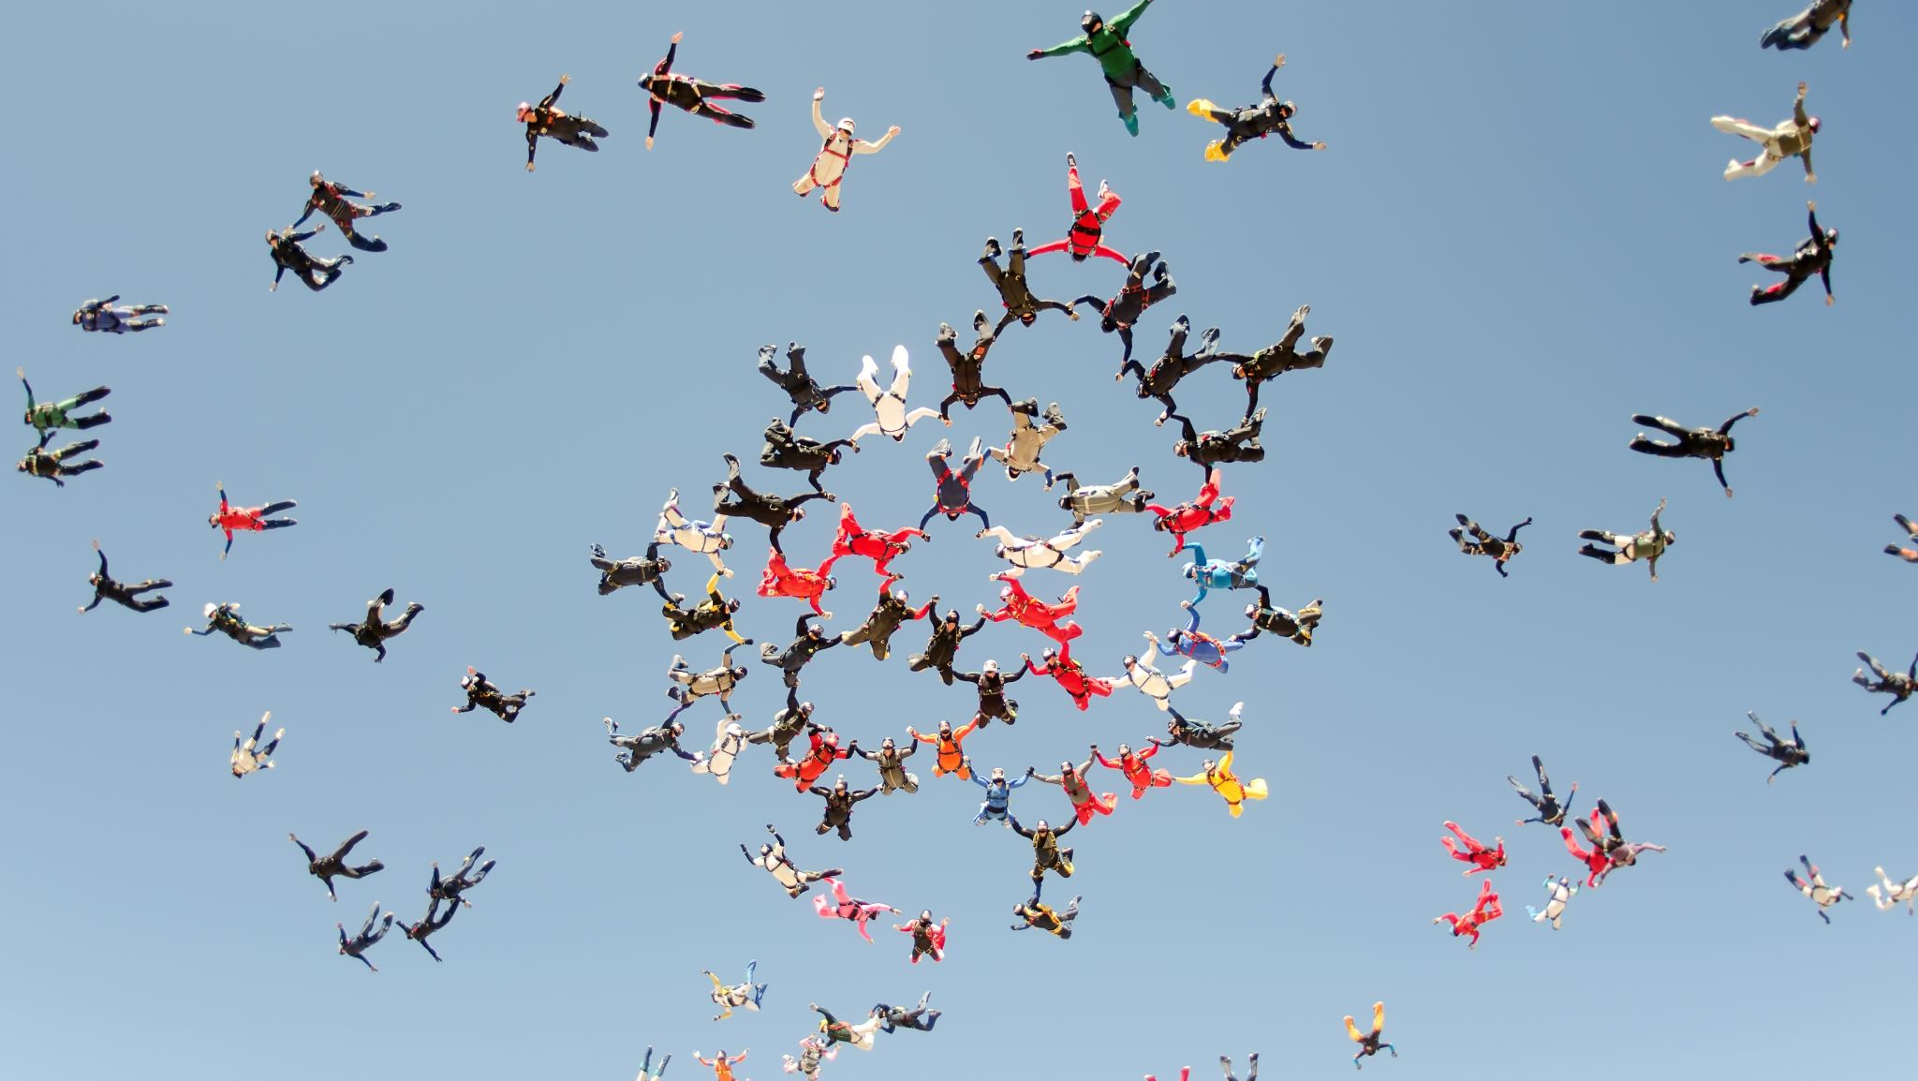
מסע אישי לקראת בגרות

Slide 2
תלמידים.ות, הורים יקרים
אתם בעיצומו של המסע האישי שלכם, בו אתם נבנים ובונים את הזהות שלכם, לומדים להכיר את החוזקות שלכם ואת הנקודות לחיזוק.
אתם מתכוננים לשלב הלימודים בחטיבה העליונה, שלב בו תתמודדו עם משימות ואתגרים שיובילו אתכם לסיום 12 שנות לימודים כאנשים בוגרים, מיטיבים ותורמים לחברה.

Slide 3
מהי תעודת בגרות ?
תעודת בגרות היא תעודה מטעם משרד החינוך, המעידה על כך שהתלמיד עמד בהצלחה בבחינות הבגרות הנערכות בתיכונים בישראל.
תעודת הבגרות משקפת את המדדים הלימודיים כמו גם החברתיים ערכיים שהתלמיד.ה עבר.ה

Slide 4
חשיבותה של תעודת הבגרות
חשיבותה של תעודת הבגרות להמשך החיים:
תעודת בגרות היא מדד להערכה והתאמה ללימודי תואר ראשון, וברוב מוסדות הלימוד ישנה דרישה לתעודת בגרות כתנאי בסיסי לקבלה ללימודים.
ככל שממוצע ציוני הבגרות וציון הבחינה הפסיכומטרית יהיו גבוהים יותר, יגדל הסיכוי להתקבל לתחומי לימוד מבוקשים.

Slide 5
בואו נעשה סדר... ממה מורכבת תעודת הבגרות ומי זכאי לה?
תעודת בגרות מלאה כוללת ציונים בהיקף של 21 יח"ל (יחידות לימוד) לפחות, במקצועות שונים.
שבעה מקצועות המוגדרים כחובה.
מקצוע מוגבר אחד לפחות בהיקף של 5 יח"ל – שימו לב, אנגלית ומתמטיקה 5 יח"ל אינם נחשבים כמקצוע מוגבר!
מקצועות פנימיים

Slide 6
מקצועות החובה
מתמטיקה – 3 יח"ל לפחות.
אנגלית – 3 יח"ל לפחות.
תנ"ך – 2 יח"ל
ספרות – 2 יח"ל
עברית – 2 יח"ל
היסטוריה – 2 יח"ל
אזרחות – 2 יח"ל

Slide 7
מתמטיקה
השיבוץ לקבוצת הלימוד במתמטיקה ייערך עפ"י הקריטריונים הבאים:
רמת לימוד | ציון בחטיבה בהקבצה:
5 יח"ל | א' האצה ציון 75 ומעלה א' ציון 85 ומעלה
4 יח"ל | א' האצה בציון 60-74 א' בציון 65-84 ב' בציון 95 ומעלה
3 יח"ל | א' האצה בציון נמוך מ 59 א' בציון נמוך מ 65 ב' בציון נמוך מ 95 ג'
בסיום המחצית השנייה יתקיים מבחן מסכם שייכתב בשיתוף בין מורי החטיבה והתיכון ויהיה בעל משקל בציון השנתי

Slide 8
אנגלית
השיבוץ לקבוצת הלימוד באנגלית ייערך עפ"י הקריטריונים הבאים:
רמת לימוד | ציון בחטיבה בהקבצה:
5 יח"ל | א' בציון 70 ומעלה
4 יח"ל | א' בציון 69 ומטה ב' בציון 70 ומעלה
3 יח"ל | ב' בציון 69 ומטה ג'
בסיום המחצית השנייה יתקיים מבחן מסכם שייכתב בשיתוף בין מורי החטיבה והתיכון ויהיה בעל משקל בציון השנתי

Slide 9
מקצועות פנימיים
שני מקצועות בהשכלה כללית מתחומי החברה והרוח, התרבות והמורשת, המדעים והטכנולוגיה, השפות והאומנויות – תחומים החוצים את כל התרבויות וחושפים את המשתתפים לעולם רחב של רגשות ויצירה.
נלמד בכיתה י'
מבוא למדעים – היבחנות במקצוע פיזיקה או ביולוגיה או כימיה או מדע וטכנולוגיה לכל. במידה והתלמיד ניגש לשני מקצועות מדעיים ברמת 5 יח"ל, הוא פטור ממבוא למדעים.
נלמד בכיתה י'
חינוך גופני – חובת למידה והשתתפות בהיקף של 60 שעות לימוד מדי שנה במשך 3 שנים.
מעורבות חברתית – התוכנית מתפרסת על פני 3 שנים של למידה משמעותית ומעורבות פעילה.

Slide 10
מקצוע מוגבר
מעבר לשבעת מקצועות החובה, חייב התלמיד ללמוד ולהיבחן במקצוע מוגבר בהיקף 5 יח"ל.
המקצועות המוגברים מעניקים בונוס.
לציון במקצוע המוגבר חשיבות רבה עקב משקלו הגבוה בממוצע תעודת הבגרות.

Slide 11
מקצועות מוגברים בתיכון
אומנות
ביוטכנולוגיה
ביולוגיה
גיאוגרפיה
היסטוריה – מתחיל בשכבת י"א
חינוך גופני
כימיה
מדעי החברה
מדעי המחשב
מדעי הסביבה
מוסיקה
סייבר
ערבית
פיסיקה
קולנוע
תיאטרון
תנ"ך – מתחיל בשכבת י"א
בחוברת המידע באתר ביה"ס תמצאו מידע ותנאי קבלה לכל מגמת לימוד

Slide 12
עתודה מדעית טכנולוגית (עמ"ט)
תוכנית מצוינות של משרד החינוך, המקדמת עלייה בשיעור מספר התלמידים והתלמידות המסיימים עם תעודת בגרות טכנולוגית-מדעית איכותית.
תעודה איכותית כוללת לימוד והיבחנות ברמת 5 יח"ל מתמטיקה ושני מקצועות מדעיים נוספים.
תלמידי התוכנית מקבלים שיעורי תגבור במתמטיקה ובמדעים.
בסיום, מקבלים תלמידי תוכנית המצוינות תעודת בגרות מדעית טכנולוגית איכותית. זו תספק להם מפתחות שונים העשויים לפתוח להם דלתות רבות בצבא, באוניברסיטה ובחיים בכלל.

Slide 13
תהליך הרישום לתיכון
תהליך הרישום לתיכון יתחיל לקראת היציאה לחופשת פסח ויכלול שני שלבים:
שלב מקוון – מילוי שאלון הכרות ופרטים אישיים וטפסים נלווים (תעודות כיתה ח', מחצית ראשונה ט' וגיליון יום הורים מחצית ב').
שיחה אישית
השיבוץ הסופי לרמת לימוד מתמטיקה, אנגלית ומקצועות בחירה יהיה בכפוף לתעודת סוף כיתה ט'.

